Slide 2
REHABILITACION Y REINCORPORACION LABORAL DE LOS TRABAJADORES CON PERDIDAS AUDITIVA Y ALTERACION VESTIBULAR
Jacqueline Cuellar
Fonoaudióloga UN
Esp. En audiología y Salud Ocupacional
Candidata a Maestría en Audiología Clínica U. Isabel I de España
Certificada CAOHC-AIB

Slide 3
agenda
Patología del sistema auditivo
Patología del sistema vestibular
Diagnostico perdida de capacidad auditiva
Reincorporación laboral y perfil laboral

Slide 4
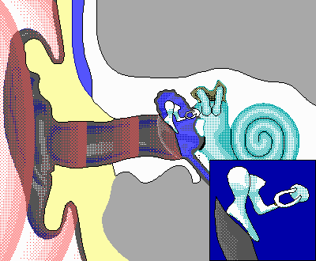
El sonido hace vibrar la membrana timpánica.
Estas vibraciones se transmiten al oído medio
Estas señales son trasmitidas al oído interno

Slide 5
.

Slide 6
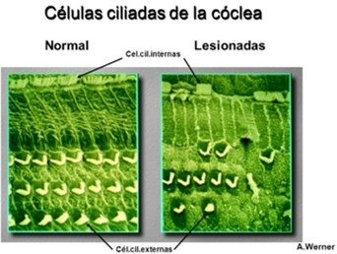
La base de todo !!

Slide 7
topodiagnostico

Slide 8
Hipoacusia de transmisión o conduccion

Slide 12
Hipoacusia neurosensorial

Slide 13
EPIDEMIOLOGÍA
Se estima que un tercio de la población mundial y el 75 % de los habitantes de ciudades industrializadas, padecen algún grado de sordera o pérdida auditiva causada por exposición a sonidos de alta intensidad.
La Organización Panamericana de la Salud (OPS) refiere una prevalencia promedio de hipoacusia del 17 % para América Latina, en trabajadores con jornadas de 8 horas diarias durante 5 días a la semana con una exposición que varía entre 10 a 15 años.
En los Estados Unidos de América, la pérdida auditiva inducida por exposición al ruido de origen industrial es una de las enfermedades ocupacionales más frecuentes. En Europa se estima que alrededor de 35 millones de personas están expuestas a niveles de ruidos perjudiciales .

Slide 14
Hipoacusia inducida por ruido PATOGENIA
COMBINACIÓN DE FACTORES
Nivel de presión sonora
Tiempo de
exposición
Labilidad
coclear

Slide 15
HIR
se define como la disminución de la capacidad auditiva de uno o ambos oídos, parcial o total, permanente y acumulativa, de tipo sensorioneural que se origina gradualmente, durante y como resultado de la exposición a niveles perjudiciales de ruido en el ambiente laboral, de tipo continuo o intermitente de intensidad relativamente alta (> 85 dB SPL) durante un periodo grande de tiempo.

Slide 16
HIR
La HIR se caracteriza por ser de comienzo insidioso, curso progresivo y de presentación predominantemente bilateral y simétrica.
Al igual que todas las hipoacusias sensorioneurales, se trata de una afección irreversible, pero a diferencia de éstas, la HIR puede ser prevenida .
Algunos estudios reportan que el ruido de impulso origina deterioro del sistema vestibular, principalmente del órgano otolítico.

Slide 17
Diagnostico perdida de capacidad auditiva
Otoscopia
Historia clínica ocupacional donde se correlacione con exposición
Audiometría tonal y logoaudiometria
Otoemisiones acústicas
Potenciales evocados auditivos

Slide 18
Diagnostico perdida de capacidad auditiva
La HIR requiere cuidadoso estudio de toda la información disponible, desde la anamnesis y la exploración clínica y los datos obtenidos en mediciones audiometrías.
La anamnesis, no sólo debe incluir información médica y física del sujeto sino también una cuidadosa investigación sobre exposición personal al ruido.
Está conformada por síntomas auditivos, como hipoacusia, tinnitus y vértigo.

Slide 19
EXÁMENES Y PRUEBAS DIAGNÓSTICAS
Los exámenes y pruebas diagnósticas revisten una gran importancia para el estudio, diagnóstico, tratamiento y rehabilitación del paciente; en este trabajo se abordarán los más frecuentemente utilizados en la práctica audiológica y de la medicina ocupacional, con un enfoque de las técnicas diagnósticas más novedosas disponibles en la actualidad.

Slide 20
VIDEOTOSCOPIA

Slide 21
VIDEOTOSCOPIA

Slide 22
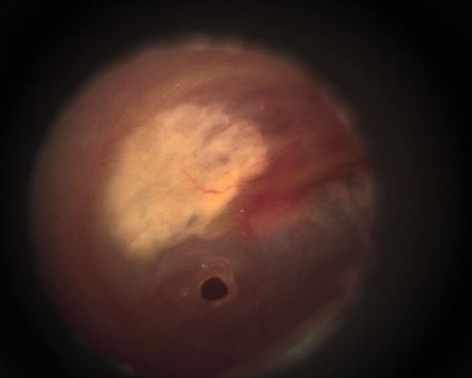

Slide 23
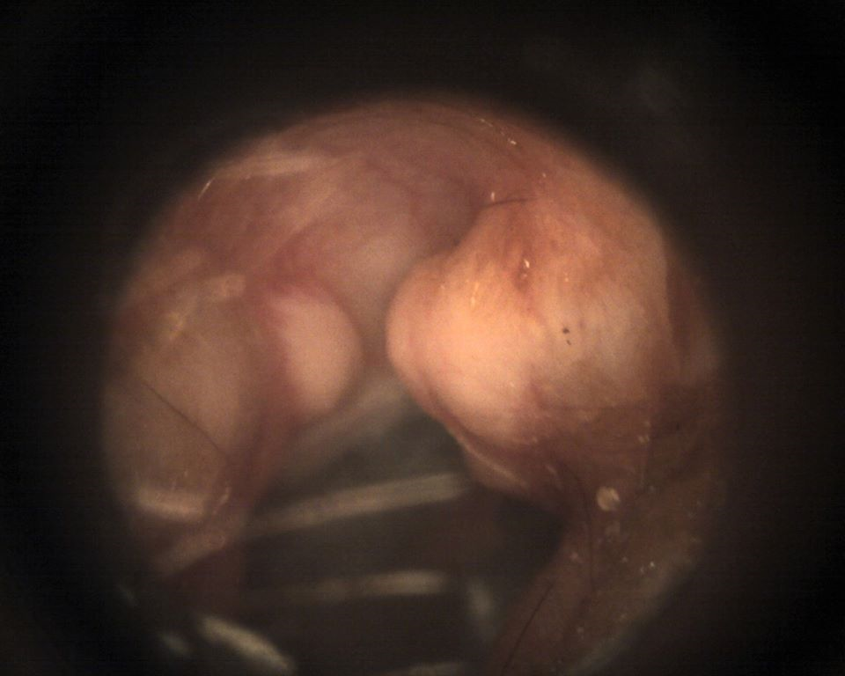

Slide 24
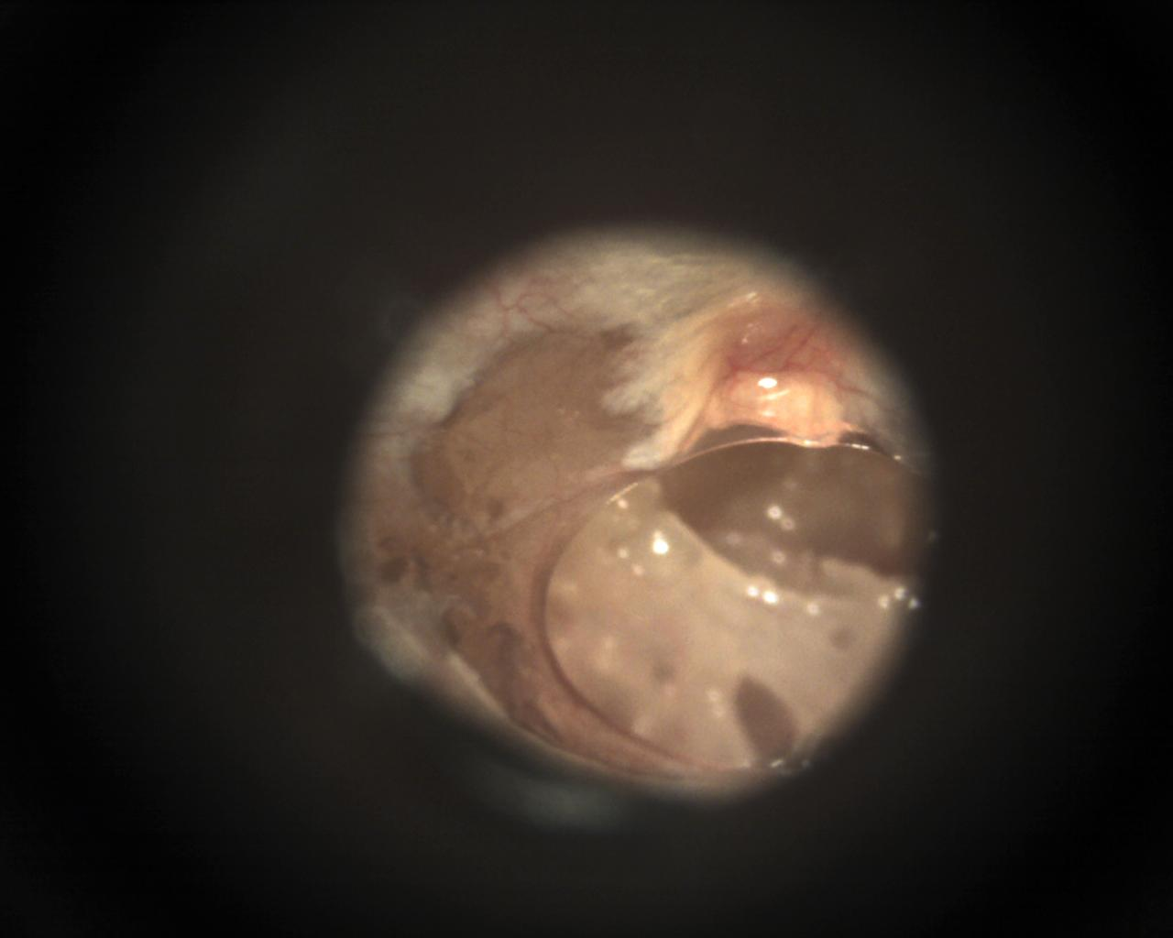

Slide 25
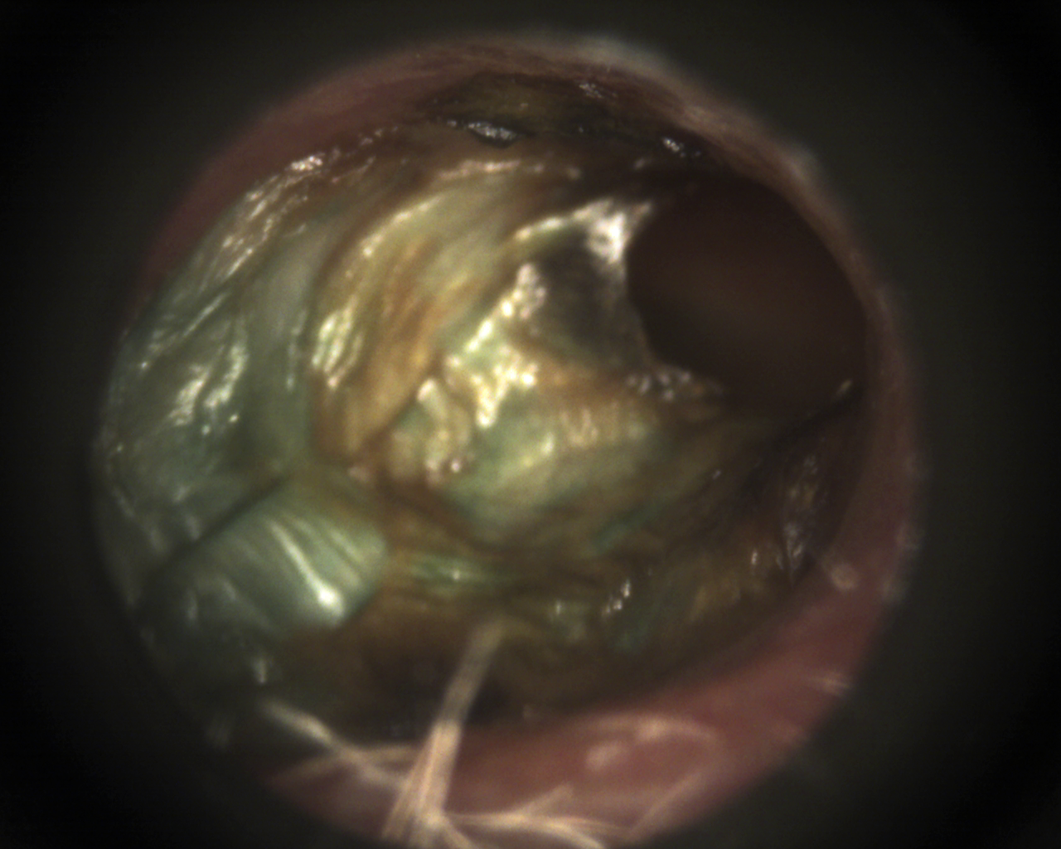

Slide 27
OTOSCOPIA

Slide 28
OTOSCOPIA

Slide 29
OTOSCOPIA

Slide 30
OTOSCOPIA

Slide 31
OTOSCOPIA

Slide 32
OTOSCOPIA

Slide 33
OTOSCOPIA

Slide 34
OTOSCOPIA

Slide 35
OTOSCOPIA

Slide 36
OTOSCOPIA

Slide 37
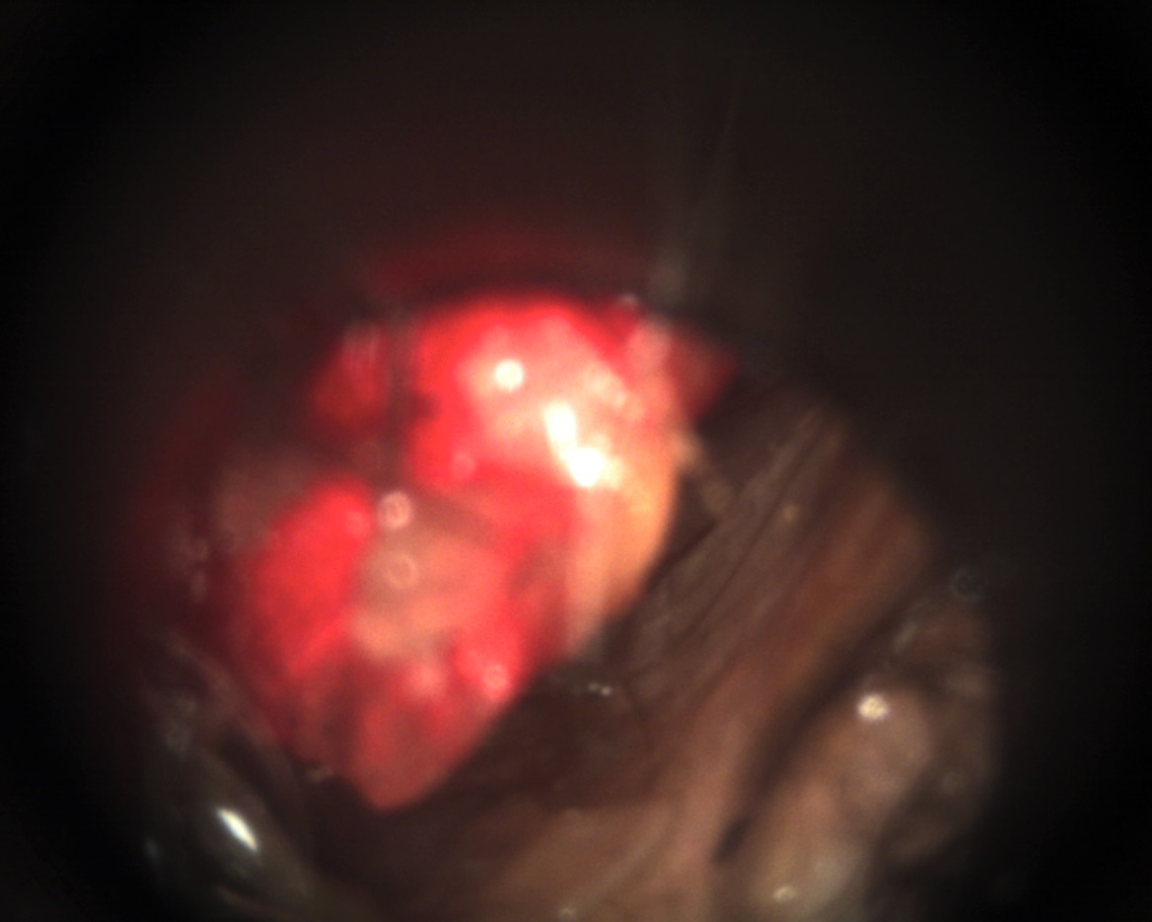
OTOSCOPIA

Slide 38
OTOSCOPIA

Slide 39
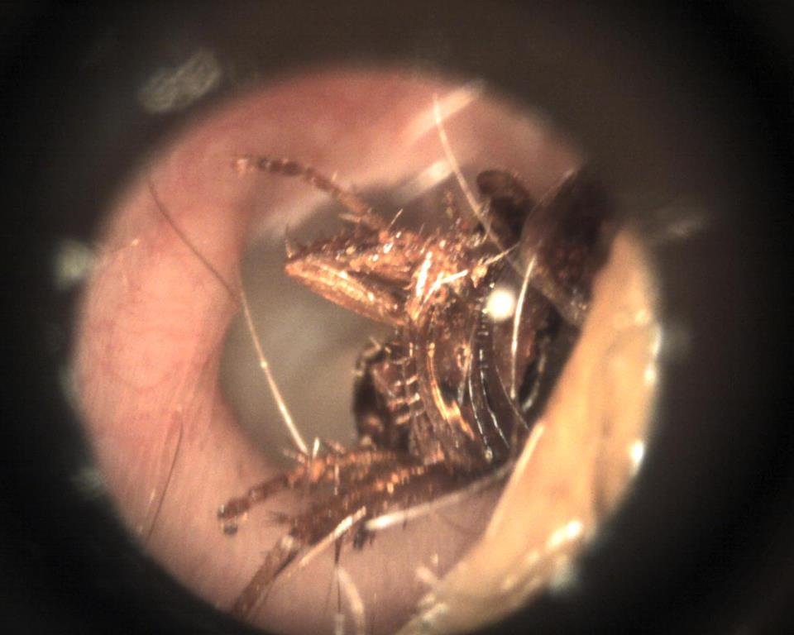

Slide 40
Audiometría tonal liminar
Examen por el cual se determina el grado o extensión de la pérdida auditiva. El objetivo es obtener los umbrales para las notas puras de tono o frecuencia variable de la vía aérea y ósea. Se registra en una gráfica, audiograma, que muestra el nivel del umbral de la audición de un individuo en función de la frecuencia (Hz) y la intensidad (dB).

Slide 41
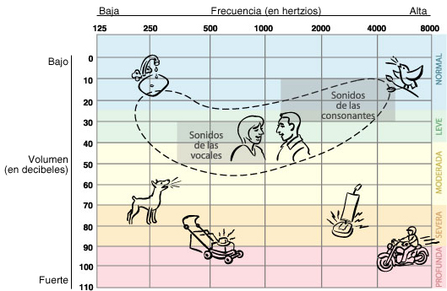
Audiometría tonal liminar
La función de la audiometría no se limita solo a la mera obtención de umbrales de audibilidad, sino que esta tiene un amplio uso en la prevención, diagnóstico, terapéutica y seguimiento evolutivo de las pérdidas auditivas, lo que permite en ocasiones realizar un diagnóstico etiológico de ellas.

Slide 42
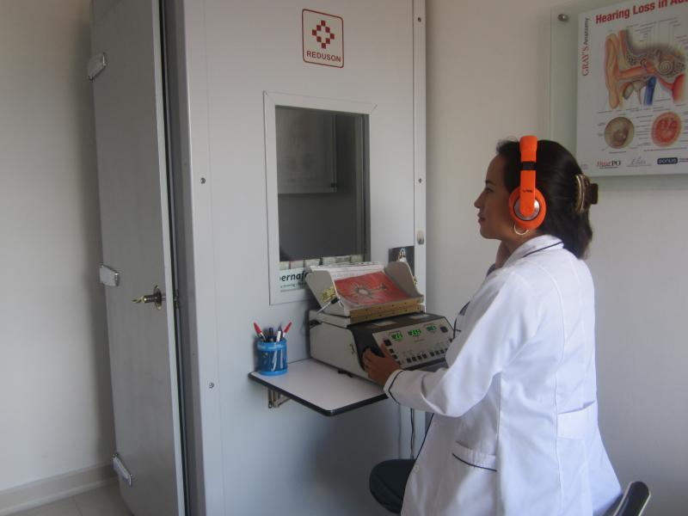
AUDIOMETRIA TONAL

Slide 43
Audiometría tonal liminar

Slide 44
Audiometría tonal liminar

Slide 47
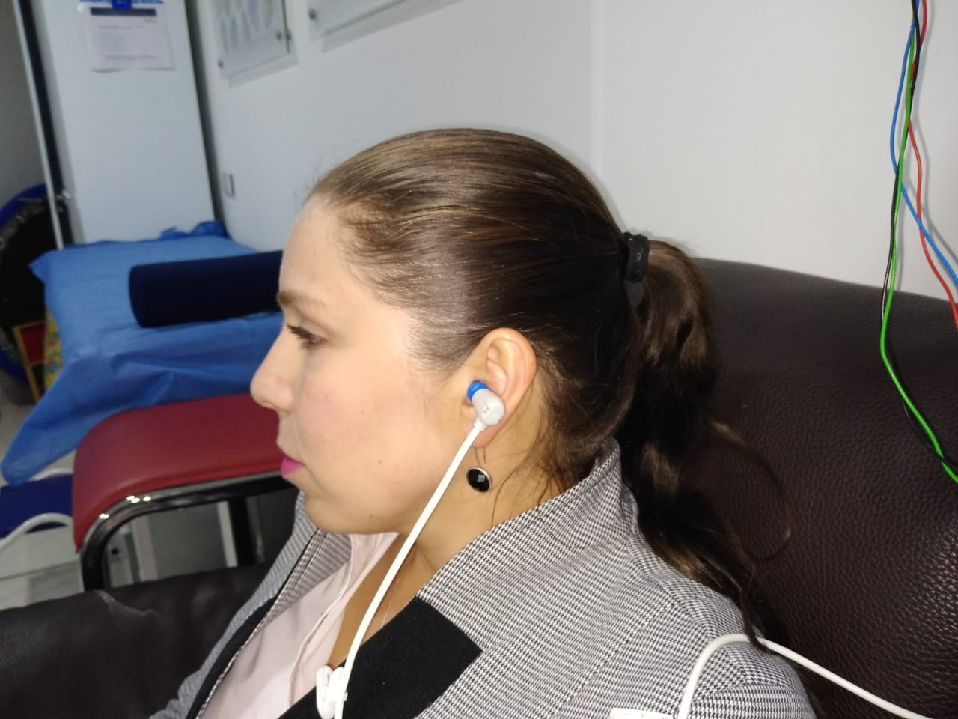
Emisiones otoacústicas
Las emisiones otoacústicas son en la actualidad la prueba objetiva, no invasiva y de bajo costo que nos ofrece datos de las frecuencias agudas tan necesarias para el habla y el lenguaje.

Slide 48
Emisiones otoacústicas
Attias y otros buscaron la relación entre los umbrales auditivos por audiometría y la presencia de emisiones otoacústicas, en pacientes con HIR o sin ella, y encontraron que en los pacientes expuestos a ruido las emisiones estaban muy disminuidas, aun cuando los umbrales auditivos no mostraban cambios importantes,
lo que demuestra que las emisiones otoacústicas representan una medida más exacta del daño coclear que está produciendo la exposición a ruido aún antes de que el paciente pueda percatarse de ello, lo que confirma que las emisiones otoacústicas ofrecen una elevada sensibilidad (79-95 %) y especificidad (84-87 %), y proveen en muchas ocasiones información indispensable en casos médico-legales, en los cuales la configuración de los umbrales audiométricos son necesarios para obtener un diagnóstico preciso de la hipoacusia y que la compensación sea proporcional a la severidad de esta.

Slide 49
Potenciales evocados auditivos de tallo cerebral (PEATC)

Slide 50
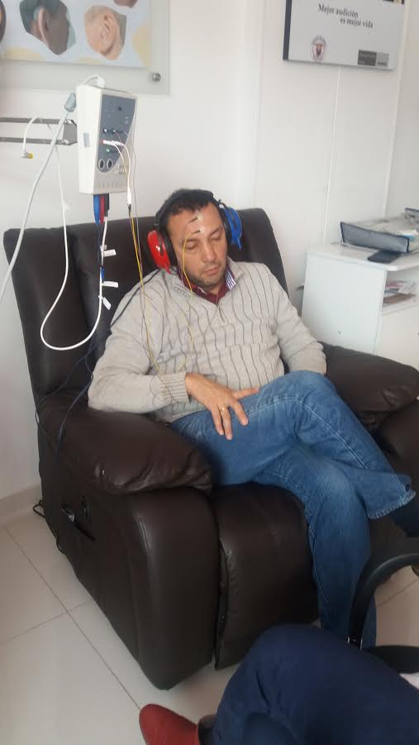
Potenciales evocados auditivos de tallo cerebral (PEATC)
Prueba electrofisiológica de la respuesta cerebral a un estímulo dado. Diferencia el origen de la hipoacusia sensorioneural (coclear o retrococlear) y se utiliza para valorar la integridad del tallo cerebral en síndromes neurológicos e igualmente en la búsqueda de umbrales auditivos en pacientes que no colaboran o simulan hipoacusia.

Slide 51
Potenciales evocados auditivos de tallo cerebral (PEATC)
La presencia solamente del pico V con latencia absoluta dentro del límite normal o ligeramente prolongada a 70 dB nHL, sugiere una hipoacusia neurosensorial, al igual que la presencia de los picos I, III, y V con valores de latencias absolutas e interpicos a 70 dB nHL, con umbral electrofisiológico por encima de 30 dB nHL

Slide 52
Primer síntoma reconocible !!!

Slide 53
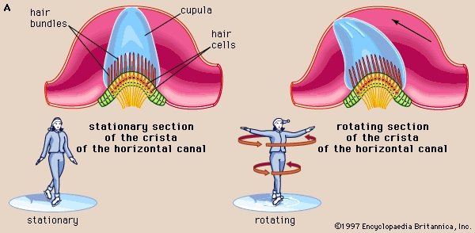
Alteraciones vestibulares prevalentes
Las alteraciones vestibulares prevalentes, en orden de frecuencia, son: vértigo posicional paroxístico benigno, enfermedad de Méniere y neuronitis vestibular
Los tratamientos deben realizarse de acuerdo a la patología especíﬁca, los mismos pueden variar desde tratamiento médico conservador, maniobras de reposición, medicación, rehabilitación vestibular

Slide 54
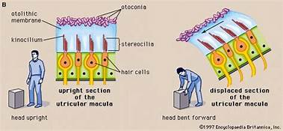
Las patologías que producen alteraciones vestibulares y que pueden tener manifestaciones audiológicas como síntomas acompañantes que debemos tener en cuenta son:
Laberintitis
Enfermedad de Meniere.
Sindrome cocleovestibular súbito.
Migraña Vestibular.
Neurinoma acústico
Enfermedad autoinmune del oído interno.
Fístula perilinfática.

Slide 55
Trabajo de Alturas
Se obtienen certificaciones de aptitud para trabajo en alturas mediante exámenes médicos expedidos por especialista en salud ocupacional con exámenes complementarios que en muchos casos son subjetivos con poca sensibilidad y especificidad, algunos de estas maniobras se han utilizado desde 1840 en estudio de neurología y con estos se valora el sistema propioceptivo, estos hoy día aportan confiabilidad baja ya que no están apoyados en tecnología de punta existente y aplicada a la medicina

Slide 56
Trabajo de Alturas
Revisando el panorama actual de esta valoración médica, se aprecia que generalmente esta evaluación incluye: exploración física con énfasis neurológico y coordinación, evaluación de la función visual y auditiva, electrocardiograma, exploración metabólica con exámenes de laboratorio de glicemia y perfil lipídico y una prueba de integridad neurológica con el test de coordinación motora.
La valoración auditiva – vestibular del trabajador en alturas se realiza a través de la audiometría tonal y de pruebas subjetivas que evalúan el equilibrio, pero aún no se ha contemplado la aplicación de pruebas especializadas para complementar el diagnóstico auditivo vestibular.

Slide 57
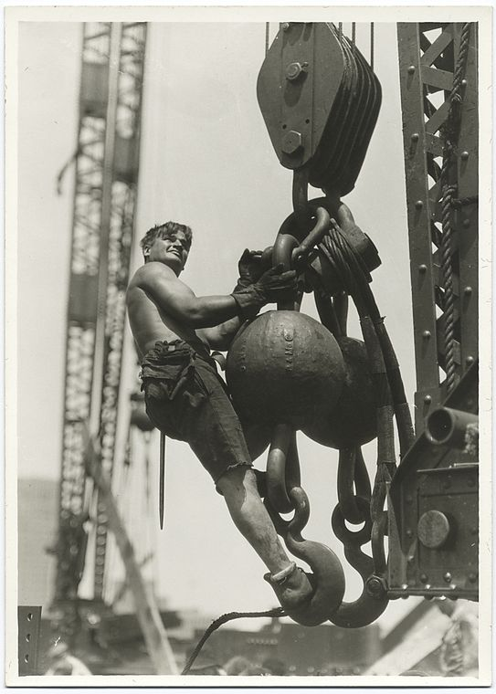
Trabajo de Alturas
El seguimiento que se realiza a los TA está centrado en equipamientos y medidas de seguridad como son la utilización de anclajes, arnés, cuerdas y entrenamiento físico para el descenso o ascenso, estas son medidas que contribuyen al control de las caídas, pero a pesar de la implementación de estas estrategias el riesgo continúa

Slide 58
Aquí no hay lugar a la reincoorporacion
Las situaciones anteriormente expuestas hacen que las personas que trabajan en alturas en el país se encuentre en un mayor riesgo de presentar accidentes y enfermedades que pueden exacerbar y conducir a la muerte ya que no están siendo detectadas oportunamente y tampoco están recibiendo tratamiento necesario puesto que no se cuenta con un perfil auditivo vestibular basado en exámenes objetivos.

Slide 59
Trabajo de Alturas
Esta problemática debe ser analizada desde otros puntos de vista, además se debe realizar evaluación del sistema vestibular y que estas pruebas sean incluidas en los protocolos de trabajo en alturas utilizando recurso humano especializado como audiólogos y equipos con tecnología avanzada para la evaluación integral auditivo-vestibular

Slide 60
Discapacidad auditiva y vestibular
La discapacidad por hipoacusia se encuentra bien reconocida. En tanto que la discapacidad por enfermedad vestibular es un problema especial, por las dificultades para su diagnóstico en la práctica clínica común y la ignorancia que aún se tiene sobre sus causas.

Slide 61
Discapacidad auditiva y vestibular
Mendel y colaboradores ²⁰¹⁵ estudiaron el impacto del vértigo en la vida diaria de 99 pacientes con enfermedad vestibular, concluyeron que quienes sufren de vértigo presentan discapacidad para realizar normalmente su vida social y actividades físicas, con deterioro de su calidad de vida.

Slide 62
Discapacidad auditiva y vestibular
Cohen y colaboradores identificaron que cuando las manifestaciones de enfermedad vestibular son intermitentes, como en la enfermedad de Menière, éstas pueden tener un mayor impacto en la vida diaria del paciente.
En la literatura científica de nuestro país, desafortunadamente, es difícil identificar estudios dirigidos a investigar la discapacidad por enfermedad vestibular

Slide 63
Rehabilitación auditiva
La indicación de rehabilitación auditiva en un trabajador con hipoacusia inducida por ruido no difiere de las consideradas para hipoacusias neurosensoriales de otro origen.
Para determinar si está indicada, se requiere tener establecido el nivel auditivo (mediante audiometría tonal) y el nivel de discriminación de palabra (mediante logoaudiometría) y se apoya tanto en los hallazgos audiológicos como en las limitaciones referidas por el paciente desde el punto de vista comunicativo.
Se presupone que se ha descartado la presencia de alteraciones de tipo otológico que requieran de estudios complementarios o de manejo quirúrgico, antes de realizar la remisión a rehabilitación audiológica.

Slide 64
La rehabilitación de un paciente con pérdida auditiva requiere de un abordaje integral
que incluye: -
Valoración funcional auditiva: Determinación de nivel de pérdida y limitación comunicativa, características anatómicas y alteraciones del conducto auditivo externo. –
Valoración de actividad desempeñada: Determinar la exigencia comunicativa social y laboral, la continuidad del desempeño en ambientes de ruido y las características ambientales del sitio en el cual se desempeña. –

Slide 65
La rehabilitación de un paciente con pérdida auditiva requiere de un abordaje integral
Evaluación de las siguientes consideraciones:
1. Psicológicas: Determinación de sentimientos de minusvalía, aislamiento, depresión relacionada con las limitaciones comunicativas.
2. Socioculturales: Miedo a hacer notoria su pérdida, creencias erradas alrededor de la rehabilitación auditiva, nivel intelectual y de comprensión instruccional.
3. Socioeconómicas: Capacidad de mantenimiento del equipo y del suministro de baterías.
4. Físicas: Evaluar capacidad visual y habilidades motrices.
5. Familiares: Apoyo en el entorno familiar. La rehabilitación auditiva no solo incluye la adaptación de audífonos y la enseñanza de su manejo y cuidado, sino también la completa instrucción al paciente y su familia para la prevención de pérdida auditiva adicional y para enfrentar de forma adecuada la pérdida auditiva. Cuando la pérdida es severa, el desarrollo de habilidades en lectura labio-facial puede mejorar el desempeño del paciente en su proceso de adaptación de ayuda auditiva.

Slide 66
abordaje integral en la rehabilitación auditiva
El abordaje integral en la rehabilitación auditiva busca asegurar que el proceso de adaptación de ayudas auditivas tenga éxito y que la adherencia del paciente a su uso sea funcional. Por ello se recomienda considerar:
La determinación de nivel de pérdida y limitación comunicativa buscan determinar el tipo de tecnología que se requiere para amplificar de una forma optima las frecuencias comprometidas.
Las características anatómicas y alteraciones del conducto auditivo externo, buscan definir posibles limitaciones generadas por problemas descamativos de la piel del conducto auditivo externo o formas del mismo que generen molestias, dolor o ajuste inadecuado del molde del audífono en el oído externo.

Slide 67
abordaje integral en la rehabilitación auditiva
La determinación de la exigencia comunicativa social y laboral, la continuidad del desempeño en ambientes de ruido y las características ambientales del sitio en el cual se desempeña, buscan también definir el tipo de tecnología requerida y su tamaño, pues éstas variarán según dichos requerimientos.
• La determinación de sentimientos de minusvalía, aislamiento, depresión relacionada con las limitaciones comunicativas, así como el miedo a hacer notoria su pérdida, creencias erradas alrededor de la rehabilitación auditiva, puede afectar la adherencia del paciente al uso de ayudas auditivas, lo cual se relaciona con un proceso de adaptación tórpido, con múltiples quejas y bajo uso de los mismos.

Slide 68
abordaje integral en la rehabilitación auditiva
La evaluación de nivel intelectual y de comprensión instruccional, pues un bajo nivel de compresión requiere de sistemas de baja complejidad en su manipulación diaria, con el fin de minimizar daños en el equipo por mal manejo del usuario. Algunos casos podrían tener indicación de valoración y manejo del procesamiento central auditivo, antes de considerar la adaptación auditiva.
• La capacidad de mantenimiento del equipo y del suministro de baterías es una condición necesaria para asegurar el uso indicado de la ayuda auditiva y que efectivamente se cumpla con el tiempo de vida esperado del aparato.
• La evaluación de la capacidad visual y habilidades motrices permite determinar el tamaño más adecuado para la manipulación de la ayuda auditiva por parte del paciente

Slide 69
Rehabilitación auditiva
He´tu y Getty (2011) establecieron un programa de rehabilitación auditiva para empleados afectados con pérdida auditiva inducida por ruido, basados ​​en un modelo de salud pública e identificando diferentes causas de los problemas y varios niveles de intervención. Los autores argumentaron firmemente que un enfoque integrado (multidisciplinario) sería crucial para una gestión exitosa de los problemas bastante complejos.

Slide 70
Rehabilitación auditiva
Como las discapacidades auditivas no solo afectan a las personas que sufren de discapacidad auditiva, sino también a cualquier persona con la que interactúan, He´tu y Getty proclamaron que las acciones en un solo nivel (es decir, restringir el programa de rehabilitación a los empleados con discapacidad auditiva únicamente) poco efecto Identificaron diferentes dominios para ser incluidos en el proceso de rehabilitación: la persona con discapacidad auditiva, otras personas significativas (familia, amigos, colegas), el lugar de trabajo, los servicios de salud y la sociedad (población).

Slide 71
Rehabilitación auditiva
Aparentemente, las personas con discapacidades auditivas sienten una mayor necesidad de tener control sobre su trabajo (es decir, organizar sus propios horarios para poder tomar descansos o interrumpir el trabajo después de haber tenido actividades auditivas exigentes). Parece que proporcionar control sobre su trabajo mejora su bienestar.

Slide 72
Rehabilitación auditiva
Otro ejemplo es un estudio de Grimby y Ringdahl (2000). Compararon a 35 trabajadores adultos a tiempo completo con discapacidad auditiva con 1256 personas con una capacidad auditiva normal, menores de 65 años, y utilizaron diversas medidas de calidad de vida como indicadores de resultados. Un hallazgo importante del estudio fue que los trabajadores con discapacidad auditiva a tiempo completo reportaron un mayor grado de angustia psicosocial en términos de "falta de energía" y "aislamiento social".

Slide 73
Rehabilitación auditiva
Finalmente, Detaille et al (2013) investigaron qué apoyo necesitaban las personas con discapacidad auditiva para poder hacer frente al trabajo.
Los resultados mostraron que los empleados con pérdida auditiva observaron una falta sustancial de conocimiento entre colegas, empleadores e incluso profesionales sobre cuáles son las limitaciones y necesidades específicas de los empleados con discapacidad auditiva y qué significa tener discapacidad auditiva.
Informaron sobre la necesidad urgente de programas informativos y de capacitación para aumentar la concientización entre todos los interesados ​​(empleados, colegas, empleadores, sindicatos, profesionales de la salud) sobre cómo manejar la pérdida auditiva en el trabajo.

Slide 74
Rehabilitación auditiva
Resumen de las recomendaciones proporcionadas por el equipo multidisciplinar.
Audífonos (re) ajuste 54%
Capacitación en comunicación (lectura de labios) 31%
Modificaciones ambientales (muebles, luz, sala separada, etc.) 30%
Asesoramiento psicosocial 21 %
Dispositivos de escucha asistida 20% Re-delegación de tareas 18% Reestructuración de horarios 16%
Otros exámenes médicos 8%
Reentrenamiento laboral o reasignación / empleo final 8%
Protección auditiva 5%

Slide 75
Rehabilitación auditiva
La rehabilitación auditiva convencional donde interviene el rehabilitador audiológico y los pacientes afectados de hipoacusia, se propone ser reemplazada por una nueva estrategia rehabilitadora individualizada conformada por 3 componentes:
• Incremento de la penetración y el conocimiento.
• Educación y consejo con la habilidad de focalizar el problema de la comunicación con el compañero.
• Motivación de cambio mediante grupos de discusión y conversación reflexiva

Slide 76
Rehabilitación auditiva
Las nuevas investigaciones en este campo permiten ampliar los conocimientos sobre la HIR; se avizoran nuevas alternativas de diagnóstico y tratamiento que permitirán mejorar la calidad de vida de los pacientes afectados, lo que adquiere una importancia vital en la prevención los programas de conservación auditiva.

Slide 77
caso clínico 1
Paciente de 45 años que se pensiona del batallón de ingenieros del ejercito nacional.
Busca reincorporarse a la vida civil y su audiometría de ingreso reporta descenso bilateral en frecuencias agudas con preservación de frecuencias graves.
Doctor ud lo recibe ?

Slide 78
caso clínico 2
Paciente de 22 años a quien se le realiza por primera vez en la vida una audiometría tonal y descubre que tiene perdida auditiva. Esta realzando exámenes de ingreso para trabajar como jefe de logística de una empresa de ventas online.
Usted la recibe doctor ?

Slide 79
caso clínico 3
Paciente de 62 años ,trabajo por 30 años en metalmecánica y ha tenido un accidente de trabajo causado por NO escuchar una señal de alerta.
El jefe de planta no sabe que hacer con el ?

Slide 80
caso clínico 4
Paciente de 55 de profesión abogado, los frecuentes episodios de vértigo asociados al síndrome de meniere que se le diagnostico no le permiten continuar trabajando y NO sabe que hacer
Usted que haría doctor ?

